Slide 1
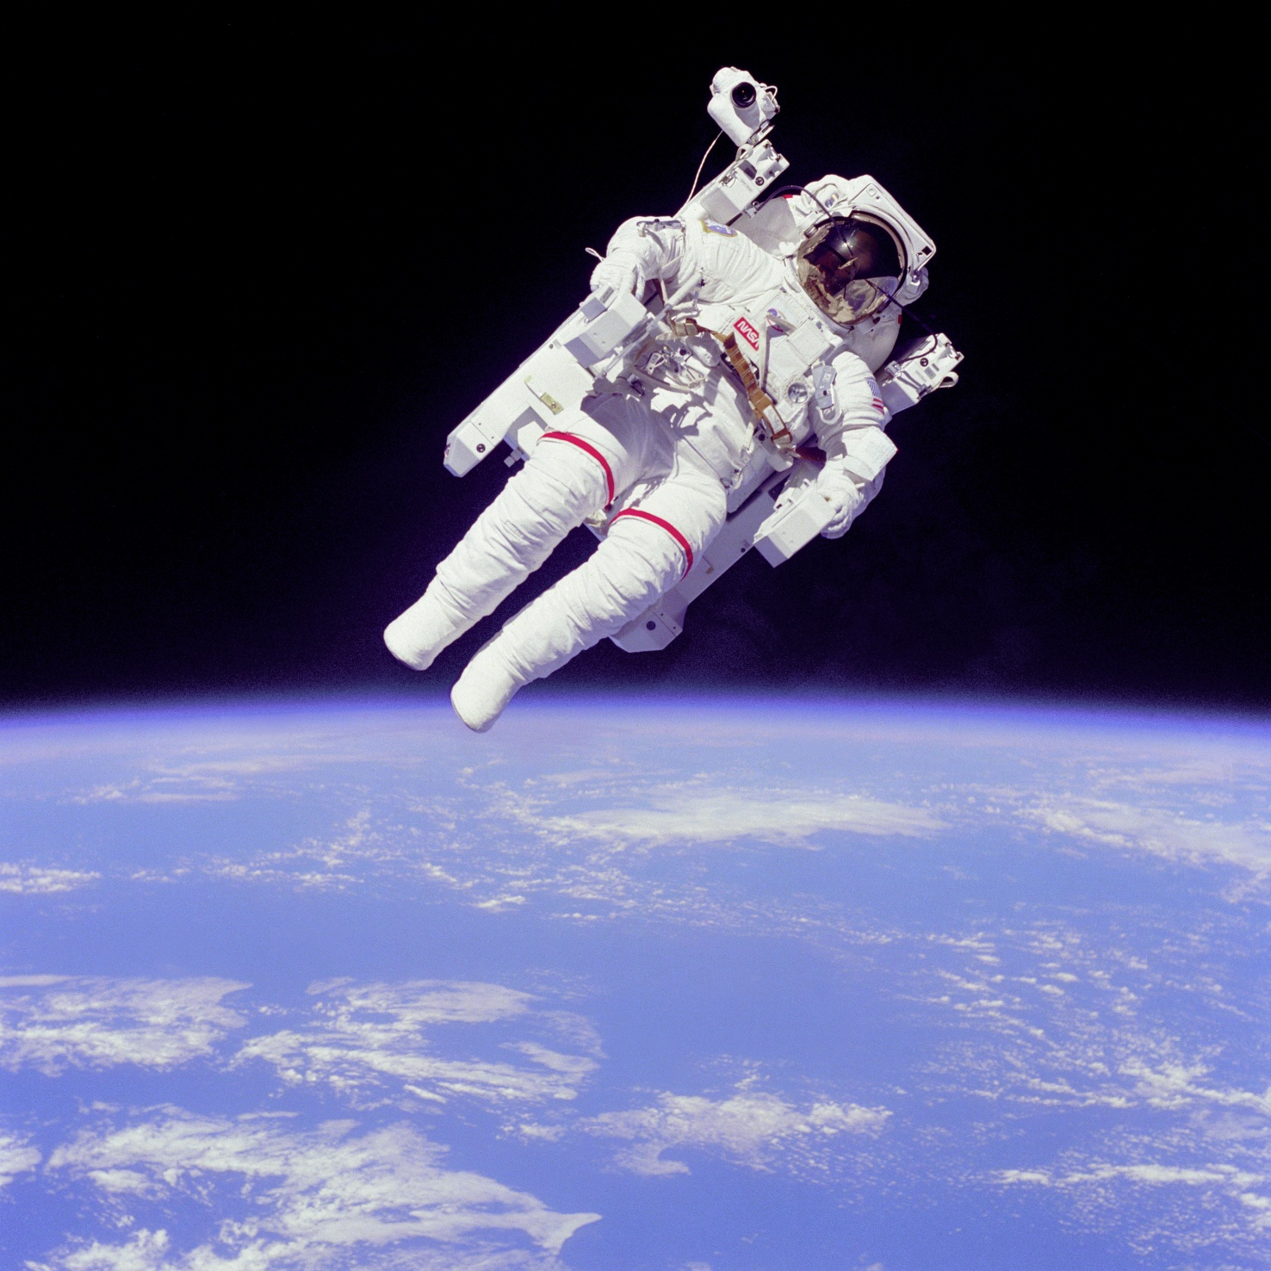
航天員

Slide 2
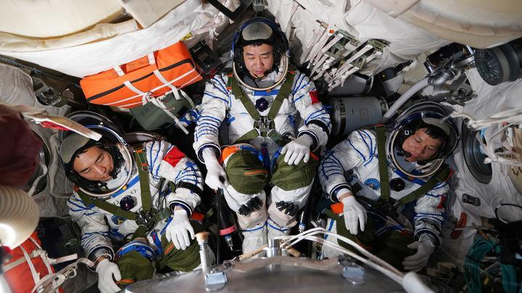

Slide 3
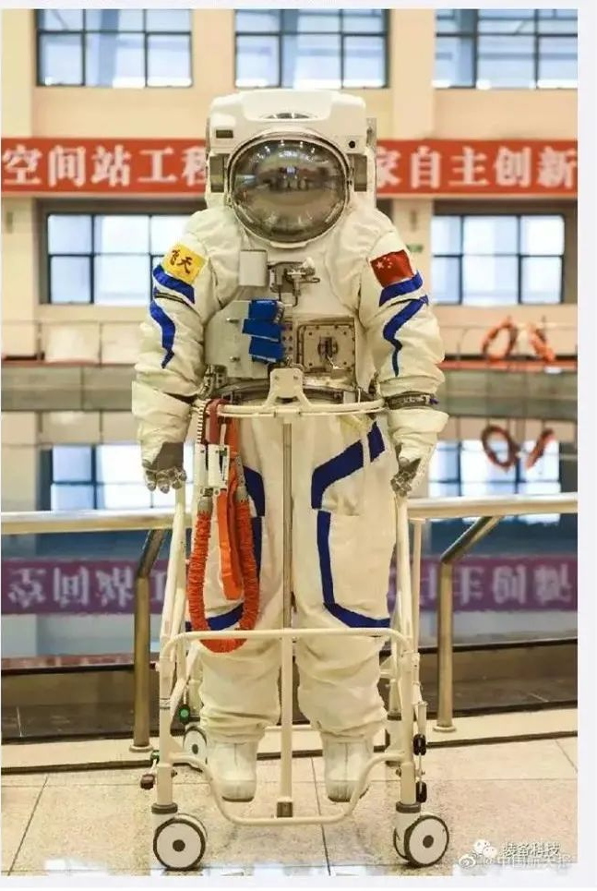
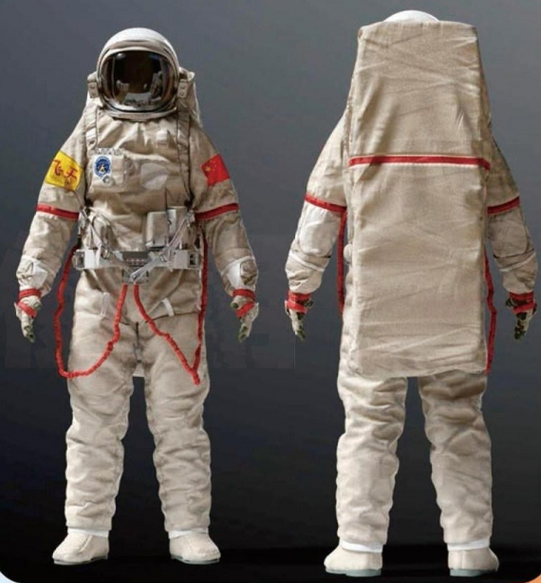
航天服

Slide 4
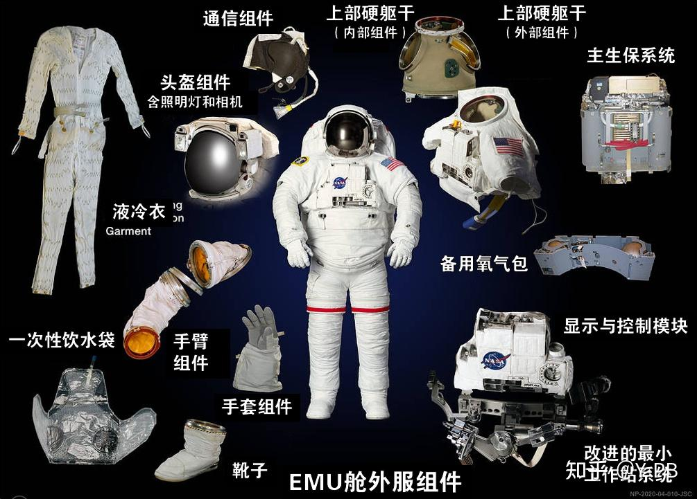

Slide 5
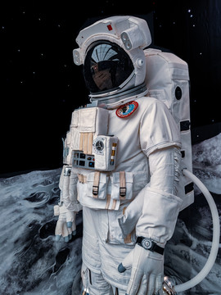
免受太空惡劣環境危害身心
（真空、極端溫差、輻射、微隕石）
提供生命保障、維持氣壓與溫度及
抵禦太空的輻射和防撞等

Slide 6
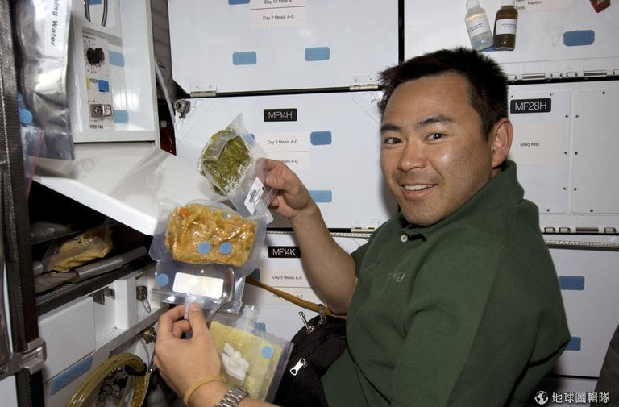
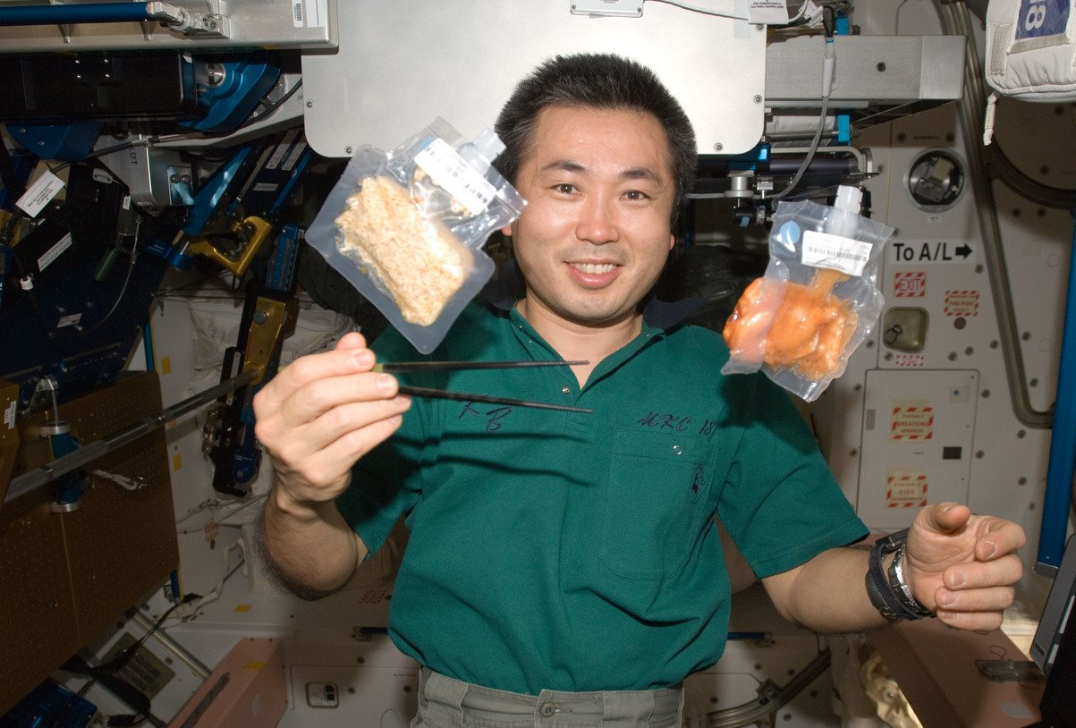
太空裡沒有重力，食物會飄起來，航天員吃的是壓縮餅乾、像牙膏一樣的管狀食物。
https://www.youtube.com/watch?v=PDzLSXljkok

Slide 7
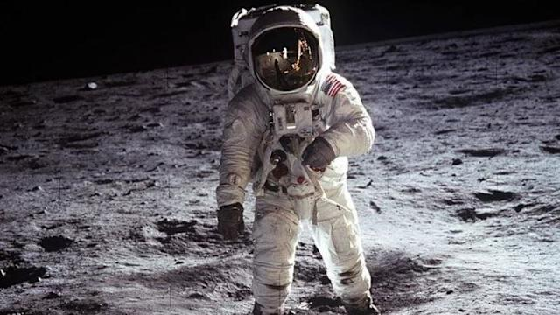
不會像我們一樣穩穩地走路，而是飄來飄去的，就像游泳一樣！
https://www.youtube.com/watch?v=D1MKji4xna4&t=59s

Slide 8
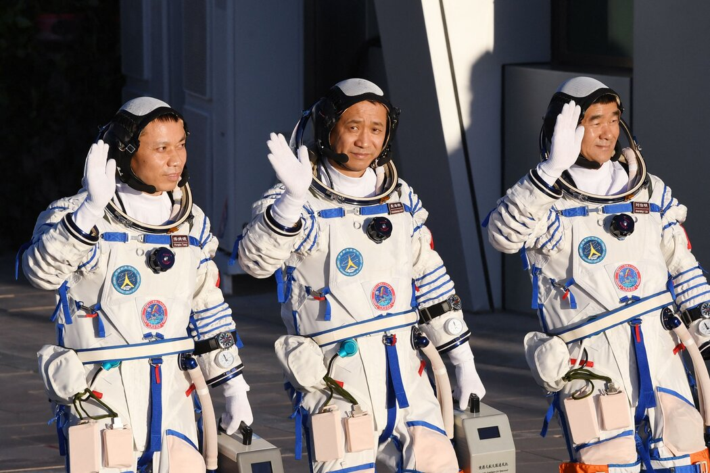
進行無人探測器無法完成的複雜科研任務
開發太空資源及執行維護與太空站建設

